Slide 1
ERASMUS TJEDAN

Slide 2
Što je Erasmus+
Erasmus+ je program Europske komisije za obrazovanje, osposobljavanje, mlade i sport za razdoblje 2021. – 2027., koji nasljeđuje prethodni program (2014. – 2020.). Kao integrirani program, Erasmus+ nudi više mogućnosti za mobilnost učenika i osoblja.
This Photo by Unknown author is licensed under CC BY-SA.

Slide 3
Ciljevi projekta Erasmus+
This Photo by Unknown author is licensed under CC BY.
Cilj programa ostvaruje se kroz tri "Ključne radnje":
Ključna aktivnost 1: Obrazovna mobilnost pojedinaca
Ključna aktivnost 2: Suradnja među organizacijama i institucijama
Ključna aktivnost 3: Podrška razvoju politika i suradnji
Ostale aktivnosti uključuju akcije “Jean Monnet” koje podržavaju poučavanje, učenje, istraživanje i rasprave o pitanjima europskih integracija, kao što su budući izazovi i mogućnosti EU-a.

Slide 4
Europe me! Naziv je Erasmus+ projekta koji je započeo u rujnu 2022. i trajati će do ožujka 2024.Škole koje sudjeluju u prijeku su iz Albacetea u Španjolskoj, Šibenika u Hrvatskoj i Gymnasium Furth iz Njemačke.Projekt je odobrila Europska komisija te će biti financijski podržana s vrlo velikodušnim iznosom od ukupno 60.000 eura.
EUROPE ME✈️
Ciljevi projekta su naučiti učenike prednosti članstva u EU,njenoj strukturi i funkcioniranju te važnosti demokracije i demokratskoga odlučivanja

Slide 5
EUROPE ME✈️
Učenici su naučili kako komunicirati sa drugom djecom i ljudima koji ne pričaju njihov jezik. Projekt "Europe me" ima baš takvu namjeru da djeca iz drugih država nauču komunicirat i sporazumijevati se na drugom jeziku.
U ovom Europe me projektu pozvani su učenici iz OŠ Brodarice, škole Albacetea iz Španjolske Gymnasium Furth iz Njemačke.
Prije prošle školske godine razni učenici iz njemačke i španjolske su bili primljeni od strane učenika iz OŠ
Brodarice.
Fotografija Ova fotografija autora Nepoznat autor ima licencu CC BY-SA.

Slide 6
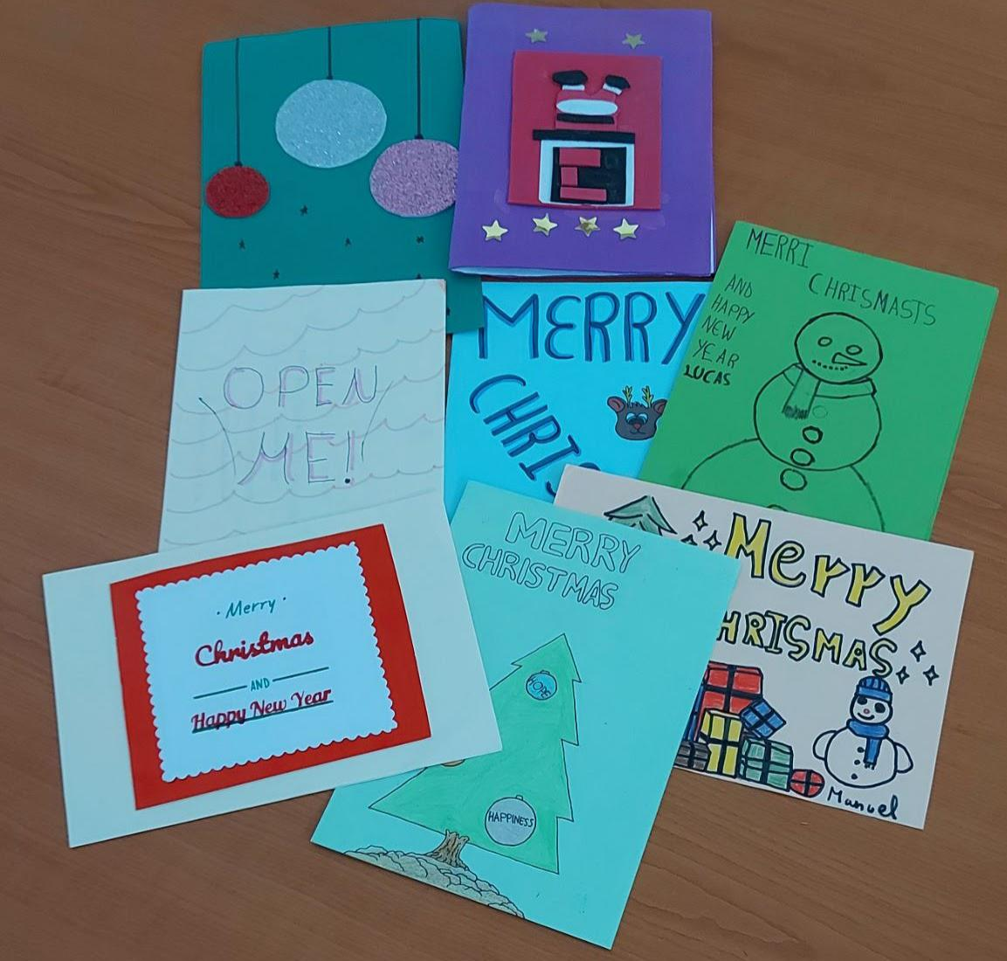
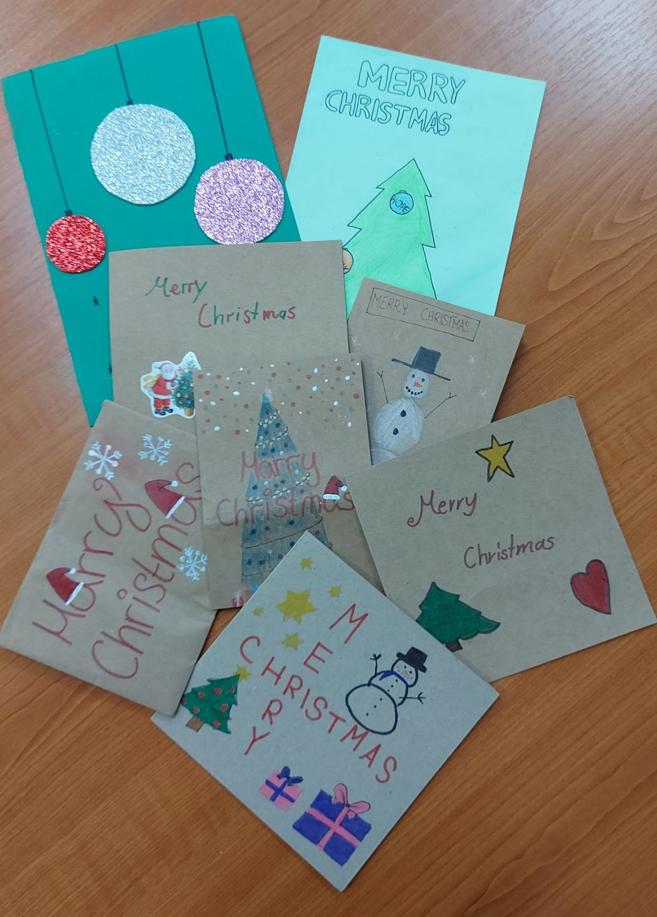
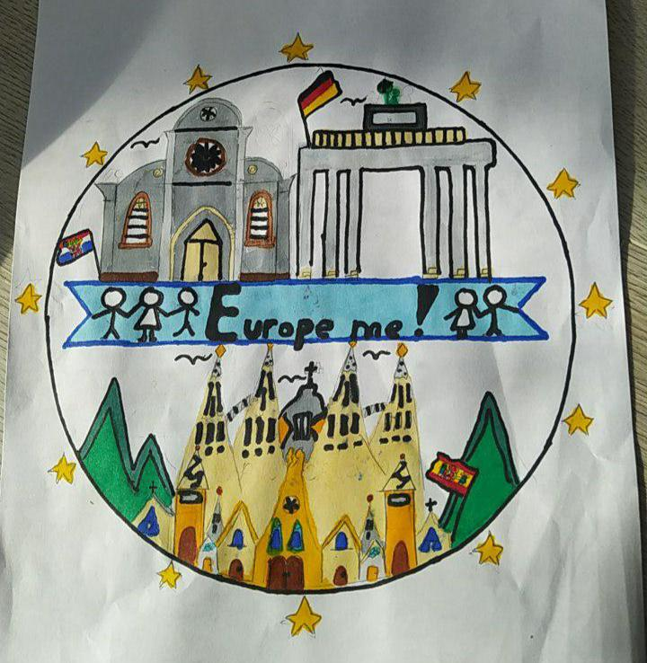
Prilike za učenje i razvoj
Osmišljavali smo logo našeg projekta.
Našim prijateljima smo pisali Božićne čestitke u kojima smo im poželjeli sretnu i uspješnu godinu. Čestitke smo poštom poslali u Njemačku i Španjolsku. Također smo i mi dobili čestitke od naših prijatelja.

Slide 7
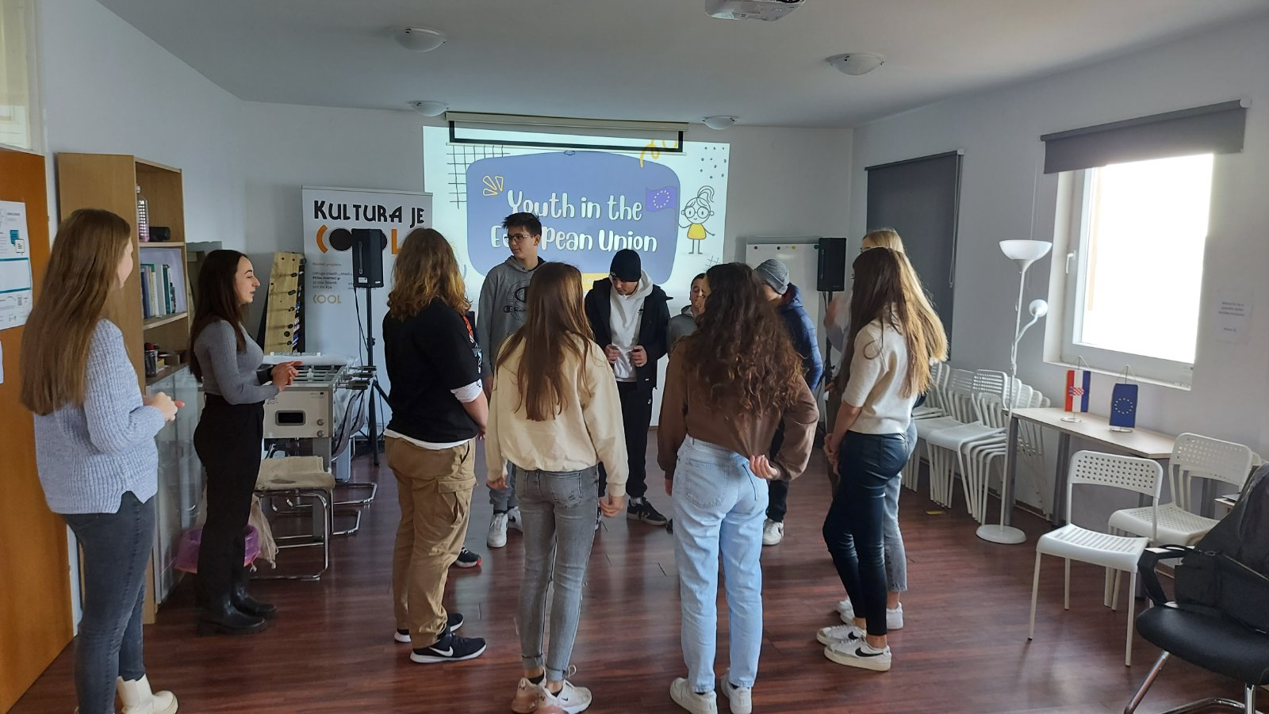
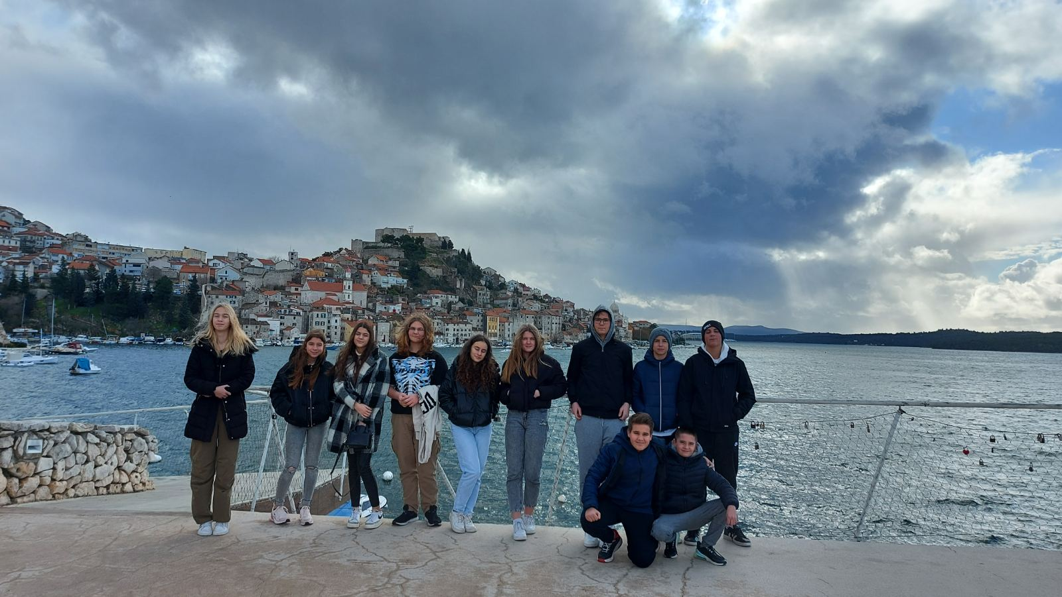
Ovaj projekt omogućio nam je mnoga iskustva. Posjetili smo EU Udrugu Mladih. Tamo smo imali priliku doznati važnost Europske unije I što nam nude ovakvi projekti i razne razmjene učenika.
Obilježavali smo Dan Europe, za tu prigodu radili smo tradicionalne kolače različitih naroda

Slide 8
LOKACIJE KOJE SMO POSJETILI U HRVATSKOJ
Tvrđava sv. Mihovila
Grad Split
Grad Šibenik
Katedralu sv. Jakova
Tvrđava Barone

Slide 9
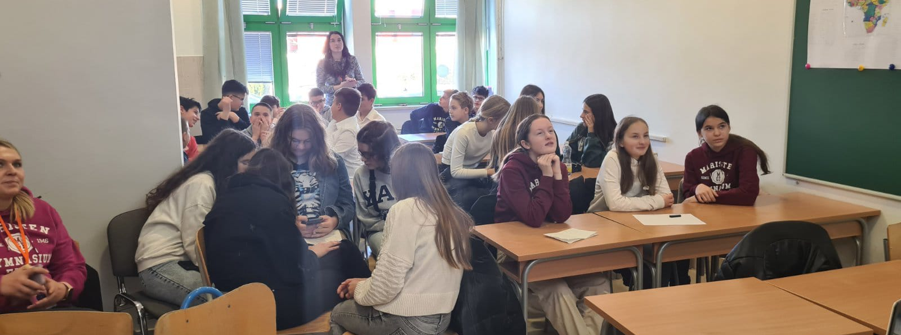

Slide 10
Put u Španjolsku
1. dan
2. dan
Prvi dan započinje odlaskom u gradsku vijećnicu
Nakon toga smo krenuli u obilazak grada te smo se upoznavali sa njegovom kulturom i običajima
Posebno nam se svidjela i arena za borbu s bikovima
U večernjim satima smo posjetili Urban Planet, zabavan prostor sa trampolinima.
Drugi dan započinjemo posjetom Valencije, gdje smo prvo posjetili ˝City of Arts and Science˝, a tamo smo mogli vidjeti puno životinja iz morskog svijeta. Poslije smo odvedeni na predstavu dupina
Nakon ručka uživali smo na plaži, a zatim smo u slobodno vrijeme prošetali Valencijom.

Slide 11
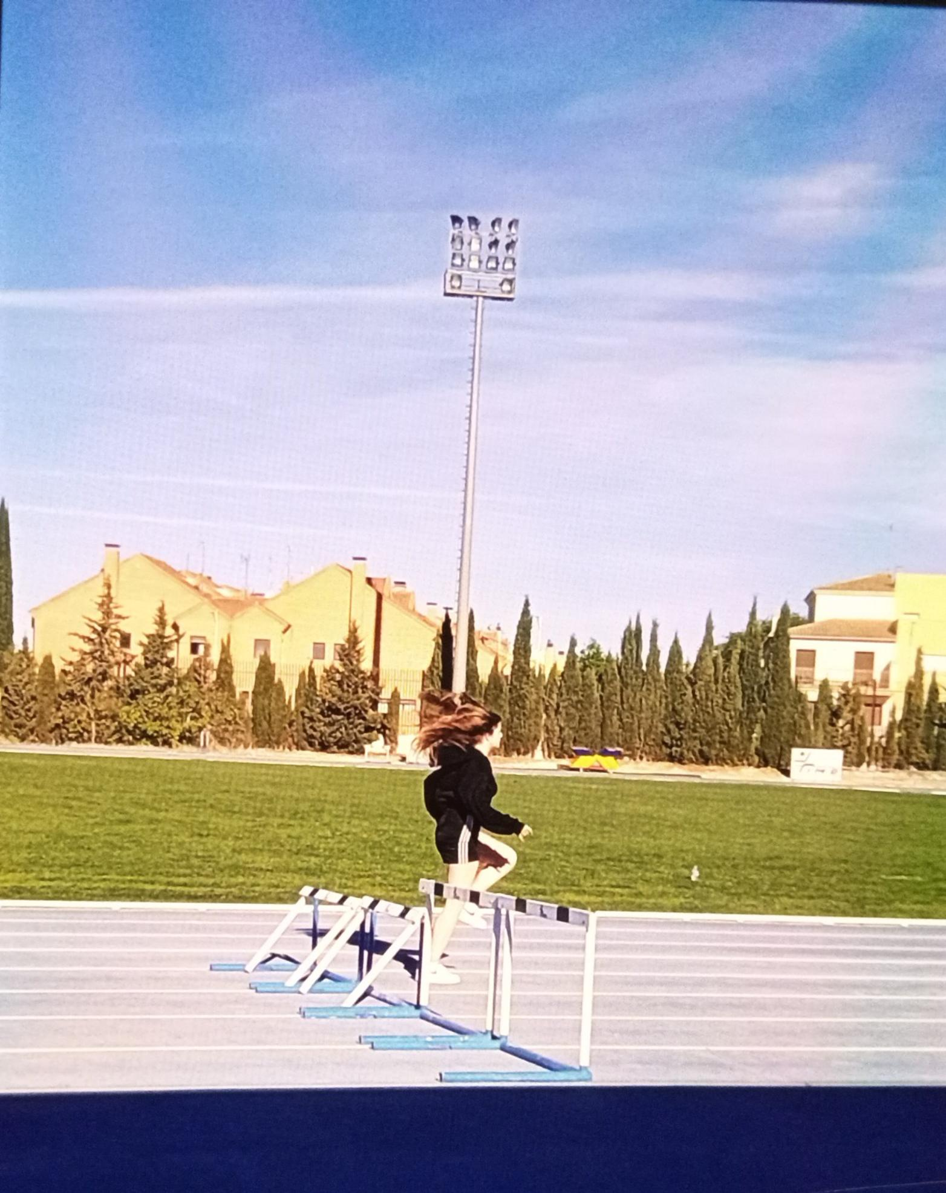
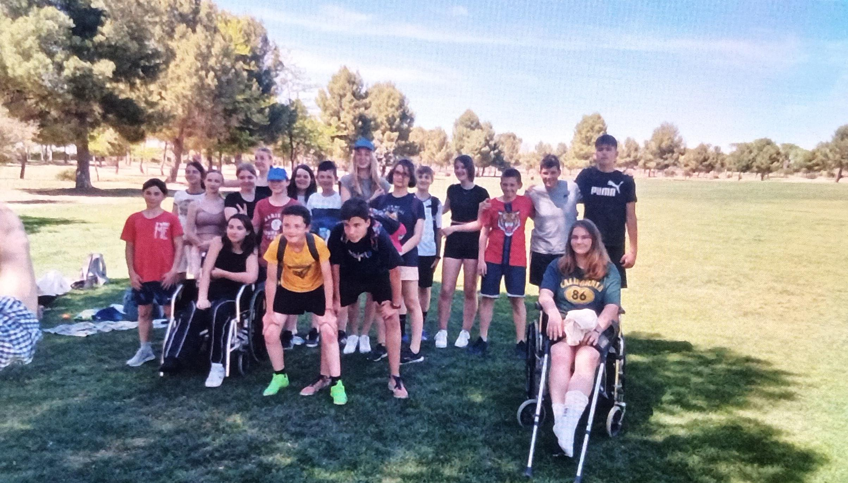
3.dan
4.dan
Treći dan smo posjetili školu domaćina gdje su organizirane atletske igre za učenike
Probali smo churros s čokoladom, a na kraju svečanu priredbu za kraj, te odlazak u park Pulgosa na piknik
Četvrti i zadnji dan smo se u rane sate vraćali kući
Već oko 3 ujutro smo se svi skupa trebsli naći ispred škole i oprostitise
Iz Španjolske smo odnijeli nezaboravne uspomene.

